Slide 1
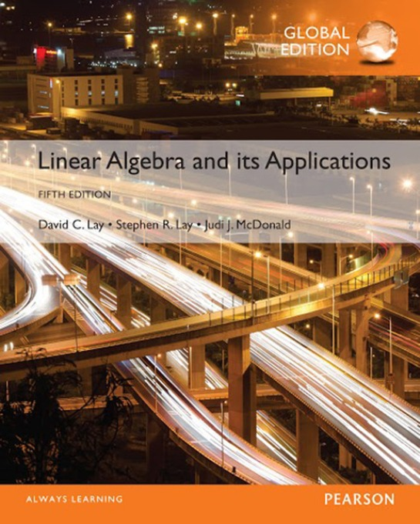
Hệ Phương Trình Tuyến Tính trong Đại số Tuyến Tính
HỆ PHƯƠNG TRÌNH TUYẾN TÍNH

Slide 2
PHƯƠNG TRÌNH TUYẾN TÍNH
Một phương trình tuyến tính theo các ẩn là một phương trình có thể được viết dưới dạng
trong đó b và các hệ số là các số thực hay phức, thường được cho trước.
Một hệ các phương trình tuyến tính (hay một hệ tuyến tính) là một họ của một hay nhiều phương trình tuyến tính theo cùng các ẩn, ví dụ, x₁,…., x_{n}.

Slide 3
PHƯƠNG TRÌNH TUYẾN TÍNH
Một nghiệm của hệ là một bộ (s₁, s₂,…, s_{n}) các giá trị làm cho các phương trình thành các đẳng thức đúng khi thay các giá trị s₁,…, s_{n} vào x₁,…, x_{n} một cách tương ứng.
Tập hợp tất cả các nghiệm được gọi là tập hợp nghiệm của hệ tuyến tính.
Hai hệ tuyến tính được gọi là tương đương nếu chúng có cùng tập hợp nghiệm.

Slide 4
PHƯƠNG TRÌNH TUYẾN TÍNH
Một hệ phương trình tuyến tính có
vô nghiệm, hoặc
duy nhất một nghiệm, hoặc
vô số nghiệm.
Một hệ phương trình tuyến tính được gọi là tương thích nếu nó có một nghiệm hoặc vô số nghiệm.
Một hệ là không tương thích nếu nó vô nghiệm.

Slide 5
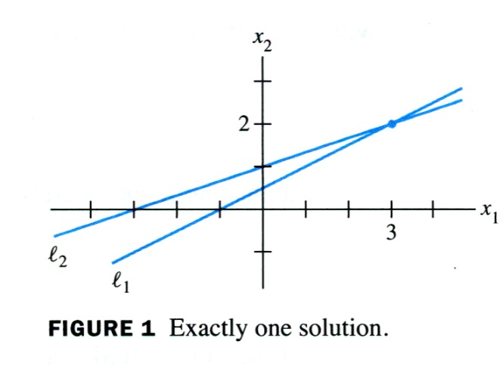
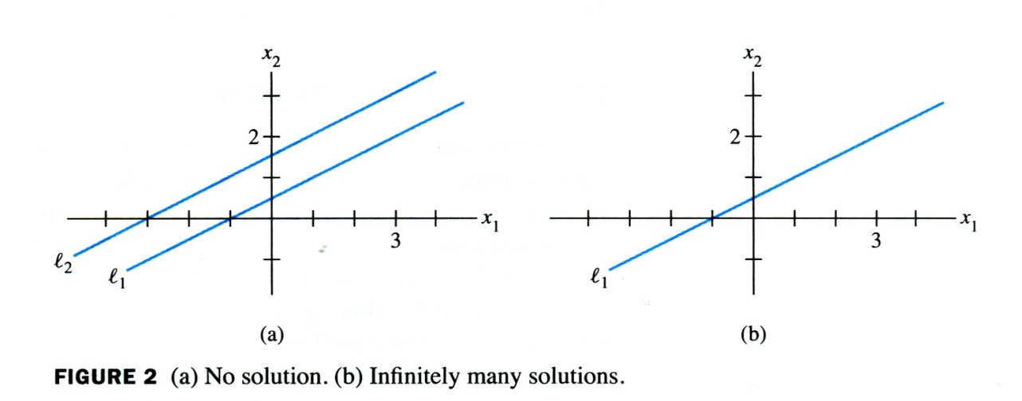
VÍ DỤ
Ví dụ:
x₁-2x₂=-1
-x₁+3x₂=3
x₁-2x₂=-1
-x₁+2x₂=3
x₁-2x₂=-1
-x₁+2x₂=1

Slide 6
KÍ HIỆU MA TRẬN
Thông tin thiết yếu của một hệ tuyến tính được lưu một cách súc tích trong một mảng hình chữ nhật gọi là một ma trận. Cho một hệ,
với các hệ số của từng biến gióng theo cột, ma trận
được gọi là ma trận hệ số (hay ma trận của các hệ số) của hệ.

Slide 7
KÍ HIỆU MA TRẬN
Một ma trận bổ sung của một hệ gồm ma trận hệ số bổ sung them một cột chứa các hằng số nằm ở vế phải của các phương trình.
Với hệ phương trình đã cho,
được gọi là ma trận bổ sung của hệ.

Slide 8
KÍCH CỠ MA TRẬN
Kích cỡ của một ma trận cho biết nó có bao nhiêu hàng và cột. Nếu m và n là các số nguyên dương, một m n ma trận là một mảng hình chữ nhật gồm các số gồm m hang và n cột. (Số hàng luôn đứng trước.)
Chiến lược cơ bản để giải một hệ tuyến tính là thay thế một hệ bằng một hệ tương đương (i.e., hệ có cùng tập nghiệm) dễ giải hơn.

Slide 9
GIẢI HỆ PHƯƠNG TRÌNH TUYẾN TÍNH
Ví dụ 1: Giải hệ phương trình đã cho.
----(1)
----(2)
----(3)
Lời giải: Cách giải bằng phương pháp khử được trình bày ở đây theo cả hai cách: có và không có kí hiệu ma trận, và kết quả được đặt cạnh nhau để tiện so sánh.

Slide 10
GIẢI HỆ PHƯƠNG TRÌNH TUYẾN TÍNH
Giữ x₁ trong p/trình đầu và khử nó trong các p/trình còn lại. Để làm điều đó, cộng 4 lần p/trình 1 vào p/trình 3.

Slide 11
GIẢI HỆ PHƯƠNG TRÌNH TUYẾN TÍNH
Kết quả của lần tính này được viết vào vị trí của phương trình thứ 3:
Bây giờ, nhân phương trình 2 với để có 1 làm hệ số cho x₂.

Slide 12
GIẢI HỆ PHƯƠNG TRÌNH TUYẾN TÍNH
Sử dụng x₂ trong ph/trình 2 để khử trong ph/trình 3

Slide 13
GIẢI HỆ PHƯƠNG TRÌNH TUYẾN TÍNH
Hệ mới có một dạng tam giác.
Cuối cùng, bạn muốn khử hạng tử từ ph/trình1, nhưng sẽ hiệu quả hơn nếu trước đó dùng x₃ trong ph/trình 3 để khử và x₃ trong ph/trình 2 và 1.

Slide 14
GIẢI HỆ PHƯƠNG TRÌNH TUYẾN TÍNH
Bây giờ, kết hợp các kết quả của hai lần tính này.

Slide 15
GIẢI HỆ PHƯƠNG TRÌNH TUYẾN TÍNH
Quay lại x₂ trong ph/trình 2, và sử dụng nó để khử phía trên nó. Bởi vì đã thực hiện bước trước đó với x₃, nên giờ không có phép tính nào liên quan đến x₃. Cộng 2 lần ph/trình 2 vào ph/trình 1 và nhận được hệ:

Slide 16
GIẢI HỆ PHƯƠNG TRÌNH TUYẾN TÍNH
Từ đó, nghiệm duy nhất của hệ phương trình đầu là (29,16,3). Để kiểm tra rằng (29,16,3) là một nghiệm, thế các giá trị này vào về trái của hệ ban đầu, và tính.
Các kết quả bằng với vế phải của ph/trình đầu, do đó (29,16,3) là một nghiệm của hệ.

Slide 17
CÁC PHÉP BIẾN ĐỔI SƠ CẤP HÀNG
Các phép biến đổi sơ cấp hàng gồm:
(Phép thế) Thế một hàng bởi tổng của nó với tích của một hằng số với một hàng khác.
(Phép hoán vị) Hoán vị hai hàng.
(Nhân với vô hướng) Nhân tất cả các vị trí của hàng với một hằng số khác 0.
Hai ma trận được gọi là tương đương hàng nếu có một dãy các phép biến đổi sơ cấp hàng biến ma trận này thành ma trận kia.

Slide 18
CÁC PHÉP BIẾN ĐỔI SƠ CẤP HÀNG
Một chú ý quan trọng là các phép biến đổi hàng là khả đảo.
Nếu các ma trận bổ sung của hai hệ tuyến tính tương đương hàng, thì hai hệ có cùng tập nghiệm.
Có hai câu hỏi cơ bản dành cho hệ tuyến tính như sau:
Liệu hệ phương trình có tương thích; đó là, nó có tồn tại ít nhất một nghiệm?
Nếu một nghiệm tồn tại, liệu nó có duy nhất?

Slide 19
SỰ TỒN TẠI VÀ SỰ DUY NHẤT NGHIỆM CỦA HỆ TUYẾN TÍNH
Ví dụ 3: Xác định liệu hệ ph/trình sau là tương thích hay không:
(5)
Lời giải: Ma trận bổ sung là

Slide 20
SỰ TỒN TẠI VÀ SỰ DUY NHẤT NGHIỆM CỦA HỆ TUYẾN TÍNH
Để nhận được x₁ trong ph/trình đầu tiên, hoán vị hàng 1 và 2:
Để khử 5x₁ trong ph/trình thứ 3, cộng lần hàng 1 vào hàng 3.
(6)

Slide 21
SỰ TỒN TẠI VÀ SỰ DUY NHẤT NGHIỆM CỦA HỆ TUYẾN TÍNH
Tiếp đó, sử dụng x₂ trong ph/trình thứ 2 để khử từ ph/trình thứ 3. Cộng lần hàng 2 vào hàng 3.
(7)
Ma trận bổ sung giờ có dạng tam giác. Để diễn giải một cách chính xác, ta quay lại kí hiệu phương trình.
(8)

Slide 22
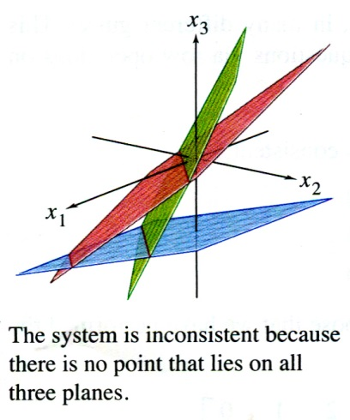
SỰ TỒN TẠI VÀ SỰ DUY NHẤT NGHIỆM CỦA HỆ TUYẾN TÍNH
Phương trình là dạng rút gọn của
Không tồn tại giá trị nào của x₁, x₂, x₃ thỏa mãn (8) vì đẳng thức không bao giờ đúng.
Vì (8) và (5) có cùng tập nghiệm, hệ phương trình đầu tiên là không tương thích (i.e., vô nghiệm).

